Slide 1

《在这世界的角落》
制作人：陈一良

Slide 2

介绍
《在这世界的角落》是片渊须直执导的动画电影，由能年玲奈等担任配音，于2016年11月12日在日本公映。
该片改编自河野史代的同名漫画，以二战末期的广岛为舞台，讲述女主人公小铃嫁到住在海军军港“吴市”的婆家后，经历几次空袭拼命生存、积极面对生活的故事。

Slide 3
幕后花絮
由于经费不足、缺少主流媒体支持，该片的制作费用砍到只有原先的6成，宣传也主要依靠社交网络。
片渊须直凭该片获得第59届蓝丝带奖导演奖，这是该奖第一次颁给动画片导演。
该片是继1988年《龙猫》之后，第二部名列日本旬报十佳之首的动画片。
（日本旬报奖可谓很有权威、最具公众参与度的电影奖。去年为众人所熟知的《你的名字》没有进入前十）

Slide 4

幕后制作
从2012年起，导演片渊须直就开始为该片进行筹划和准备工作。为了保证影片的真实感，他专门到广岛考察，花了大量时间研究历史细节。
上映背景十分惨淡。由于经费不足、宣传费用不足等资金问题，制作方先后进行众筹。后来甚是将原片150min的计划砍去30min。

Slide 5
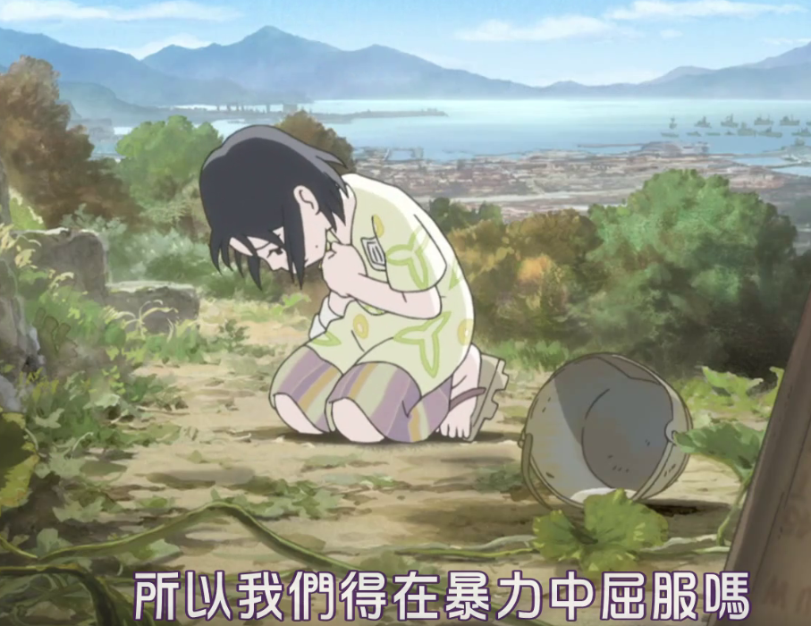
影片评价
正面评价
该片最初虽小规模公映，却收获了包括影评人在内的一致好评，通过SNS的口碑传播而广为人知。虽然动画的故事背景是战争时期，但片中并没有任何血腥镜头，而是着眼于那个时代平常人柴米油盐的朴素生活细节，是一个让人在贫穷生活中感受到生命丰饶、在残酷命运中感受到温暖人性的故事。
反面评价
该片秉承了日本传统的关于战争的思想，迎合了日本的政策，所谓“反战”可以说是“反对战败”并不是反对战争。影片中女主坚持战争胜利，至战败投降，内心愤怒不甘。

Slide 6
个人看法
有人认为《在这世界的角落》积极乐观有温暖人性，有人则认为其漠视战争的原罪强加日本自身的受害观念。
梦里诗书说：“如果《在这世界的角落》不是一部日本动画电影，那么无疑这是一部极为出色，妙用平淡普通的生活来着点反战这一深刻命题的佳作，但一切因为电影对日本二战背景的无视而变的迥然不同，那无知的视角何以能粉饰战争的原罪。”
我跟他的看法截然相反。二战定是一个历史的灾难，但灾难并不只是中国人的灾难。日本的百姓并不掌权，政治怎么能和百姓划上等号。就如影片中的小玲，如此平凡普通的一个人，在战争中所受的伤害，正是对战争危害的映射，难道在这样的灾难面前，我们却要说因为她是日本人，那就不叫灾难了吗。
抛开对战争灾难的非议，抛开国籍，从“战争危害”与乐观的角度来看，此片值得一看。

Slide 7

谢谢观赏！

